Slide 1
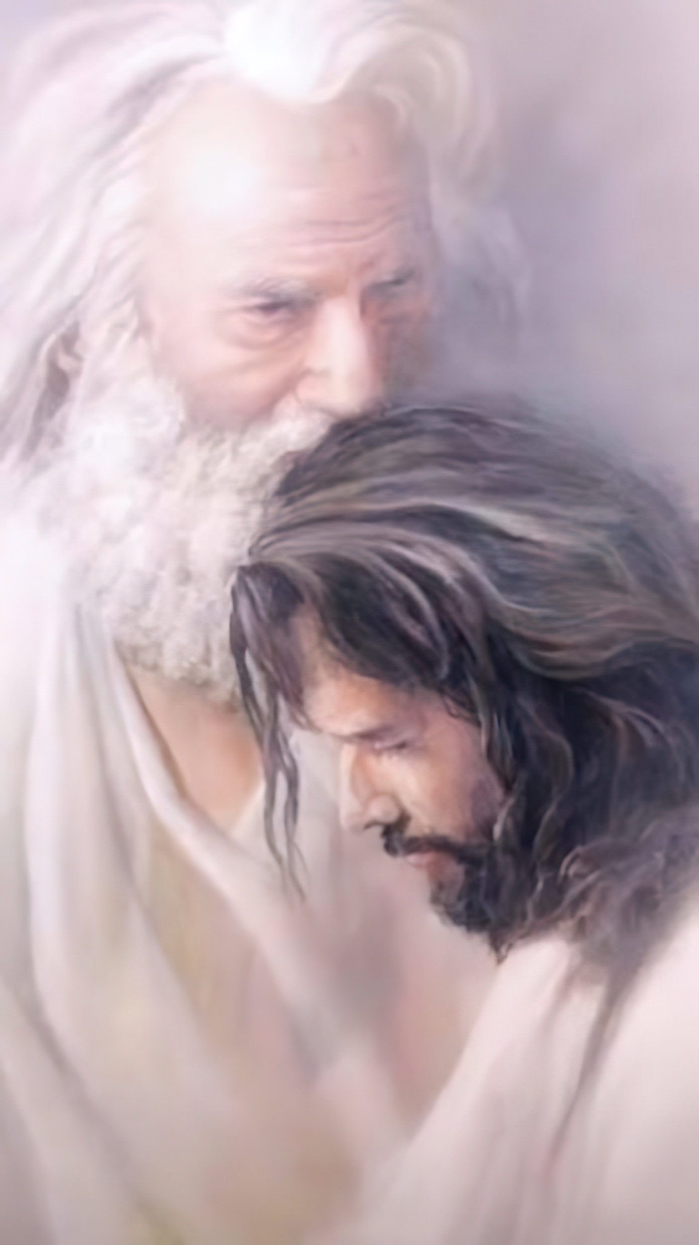
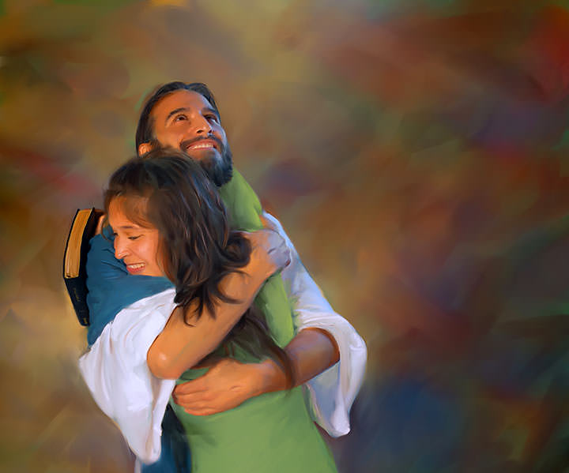
“Kā Tēvs Mani ir mīlējis, tā Es jūs Esmu mīlējis!”
(Jāņa 15:9 RV60)

Slide 2
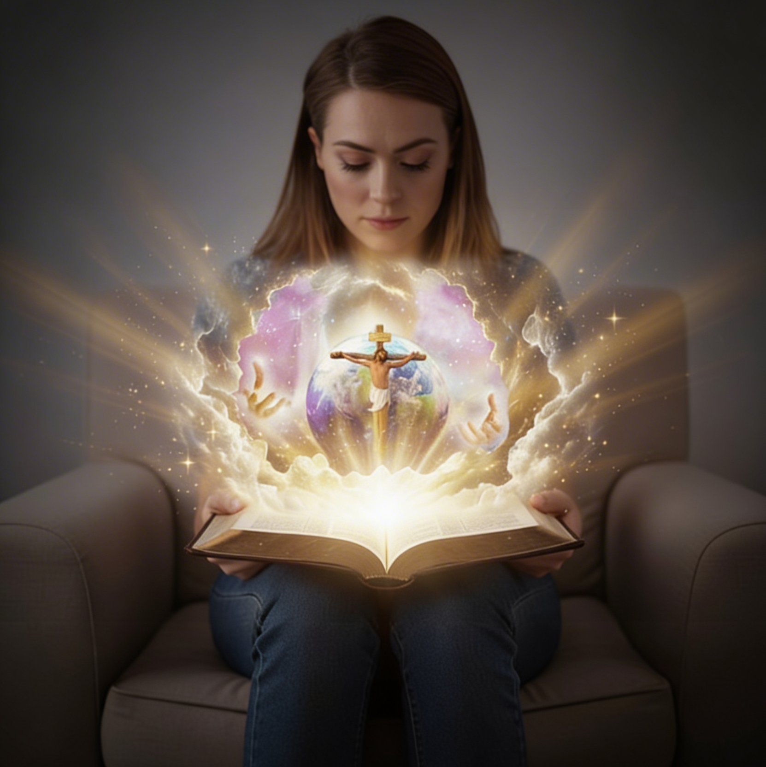
“Bet šī ir mūžīgā dzīvība, ka viņi atzīst Tevi, vienīgo patieso Dievu, un to, ko Tu Esi sūtījis, Jēzu Kristu”
(Jāņa 17:3)

Slide 3

“Jo katrs,
kas pats paaugstinās, taps pazemots, bet, kas pats pazemojas, taps paaugstināts”
(Lūkasa 14:11)

Slide 4

“Jo Dieva Vārds ir dzīvs un spēcīgs un asāks par katru abās pusēs griezīgu zobenu un spiežas dziļi iekšā, līdz kamēr pāršķir dvēseli un garu, locekļus un smadzenes, un ir domu un sirds prāta tiesnesis” (Ebrejiem 4:12)
Notes:
Buscar en biblia-espada

Slide 5

“Tāpat tas ir ar Manu Vārdu, kas iziet no Manas mutes. Tas neatgriezīsies pie Manis tukšā, bet tam jāizdara tas, ko Es vēlos, un jāizpilda savs uzdevums, kādēļ Es to sūtīju” (Jesaja 55:11)

Slide 6

“Es mīlu To Kungu, jo Viņš klausīja manas lūgšanas balsi. Viņš piegrieza man Savu ausi, tādēļ es Viņu piesaukšu visu savu mūžu” (Psalms 116:1-2)

Slide 7
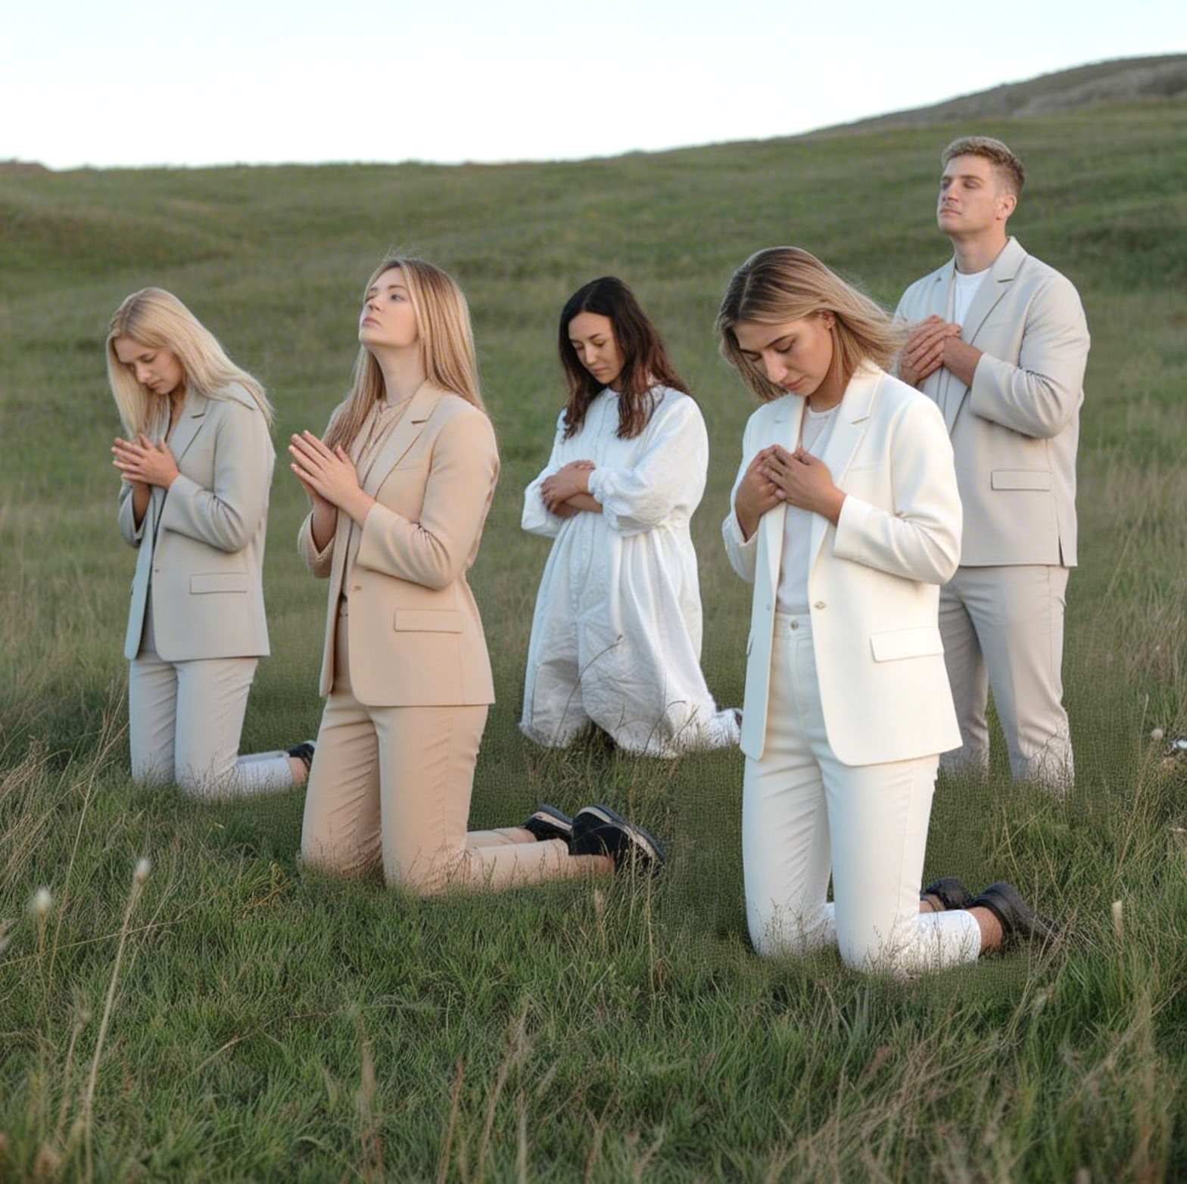
„ Uzticieties Viņam arvienu, visi ļaudis, izkratiet Viņa priekšā savas sirdis! Dievs ir mūsu patvērums”
(Psalms 62:9)

Slide 8

“Jo ticība ir stipra paļaušanās uz to, kas cerams, pārliecība par neredzamām lietām”
(Ebrejiem 11:1)

Slide 9
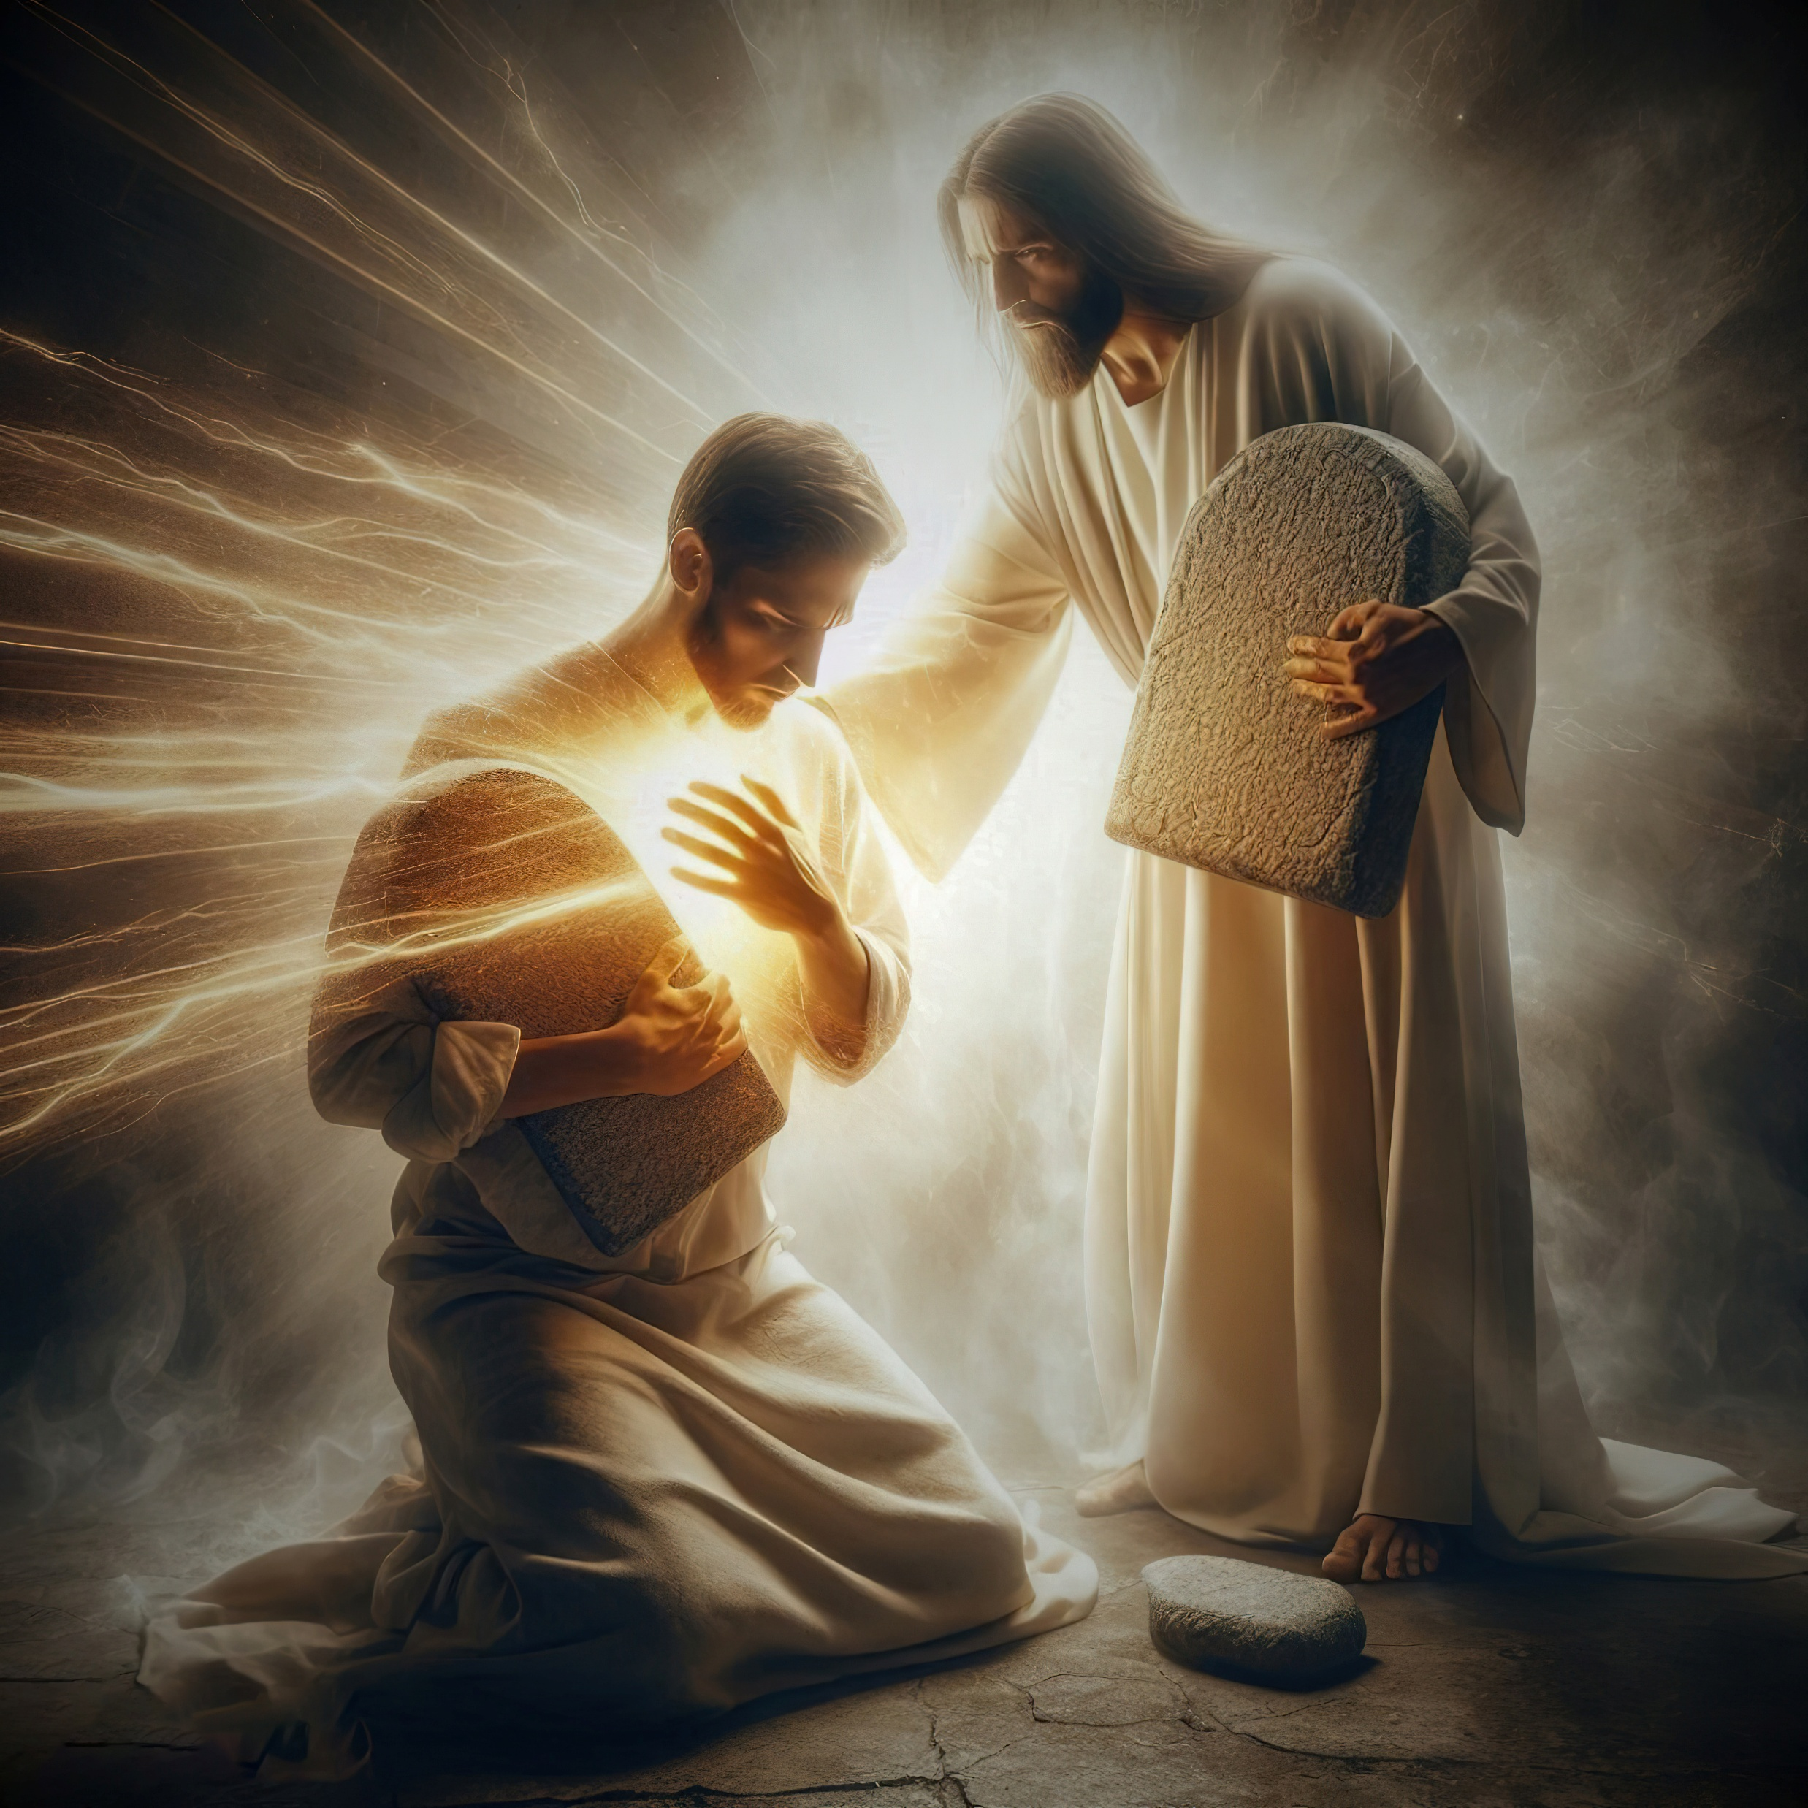
“Tavas pavēles es neaizmirsīšu nemūžam, jo ar tām Tu mani stiprināji un no jauna atdzīvināji. Tavs es esmu, palīdzi man, jo es turos pie Taviem noteikumiem!” (Psalms 119:93, 94)

Slide 10
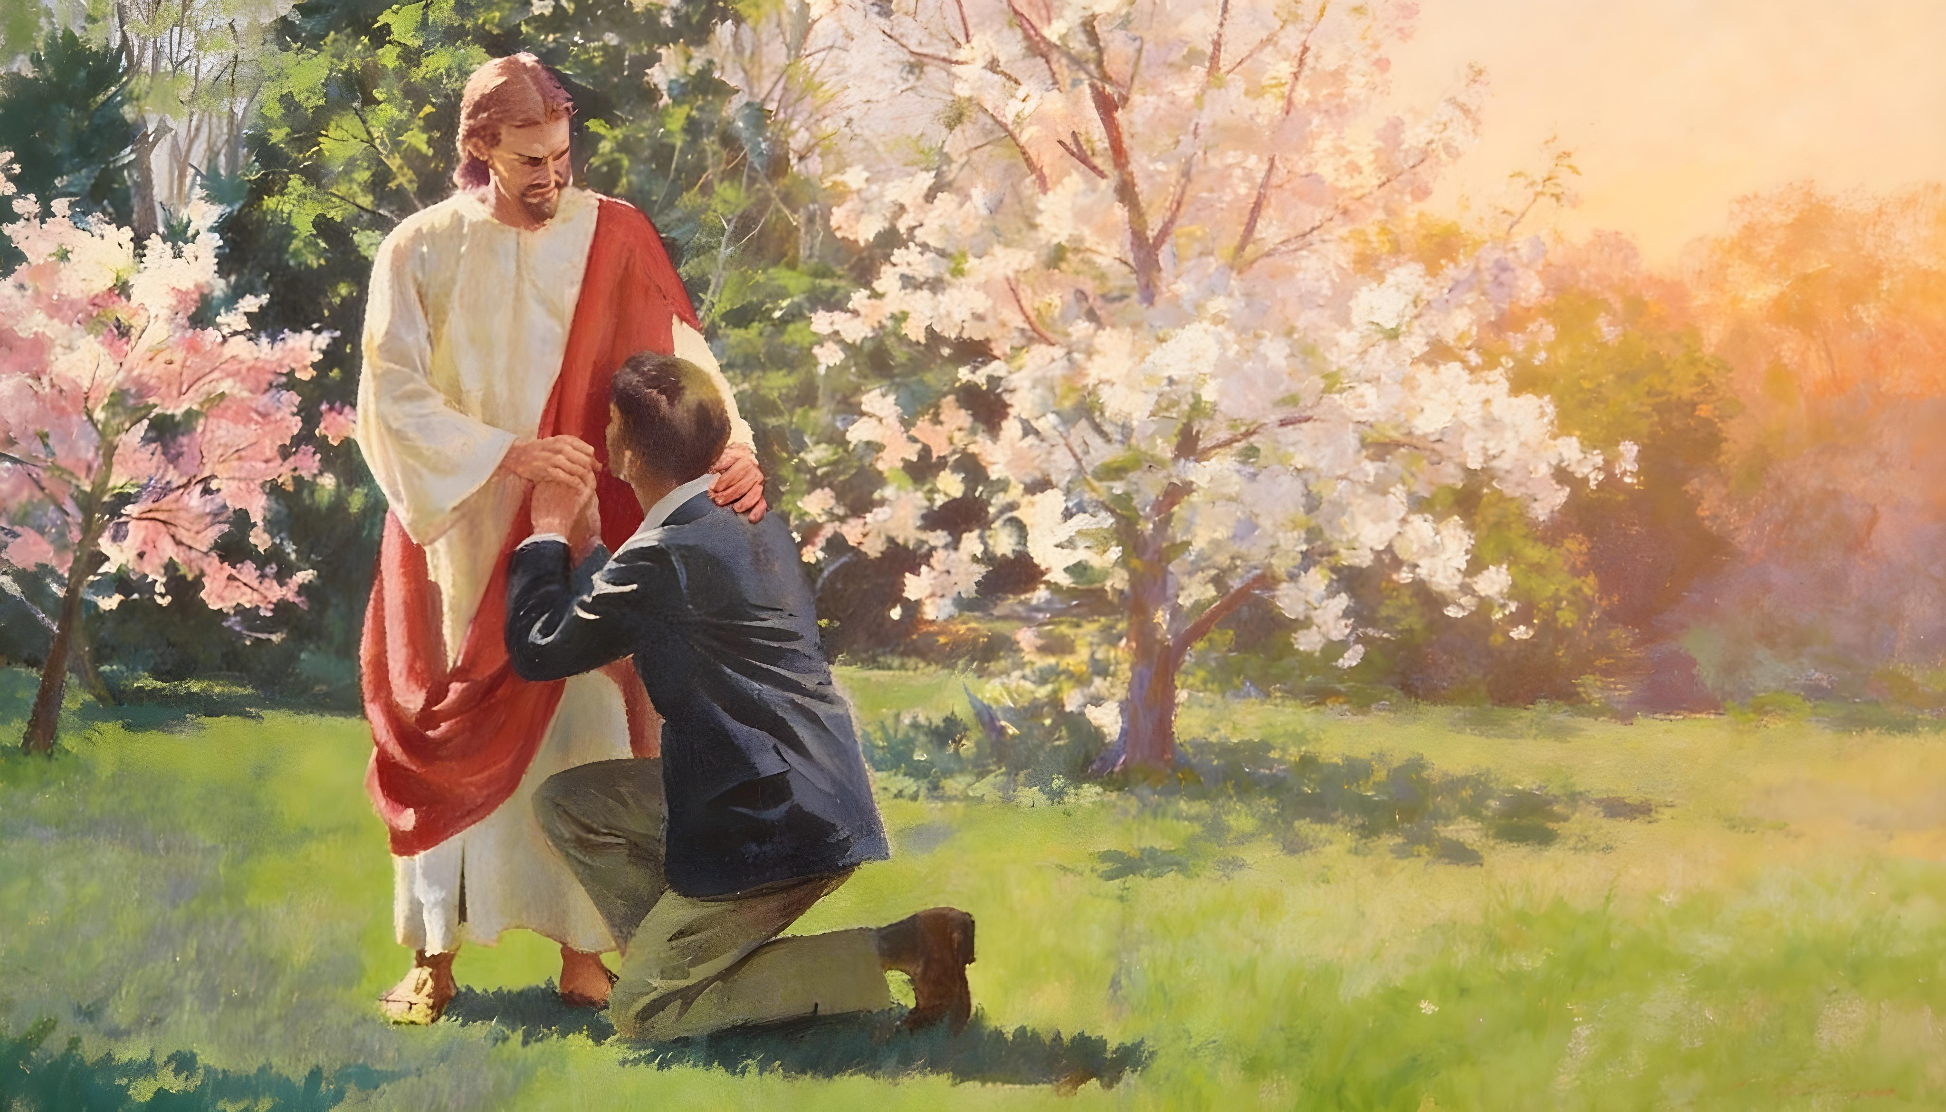
“Ja atzīstamies savos grēkos, tad Viņš ir uzticīgs un taisns, ka Viņš mums piedod grēkus un šķīsta mūs no visas netaisnības”
(1. Jāņa 1:9)

Slide 11
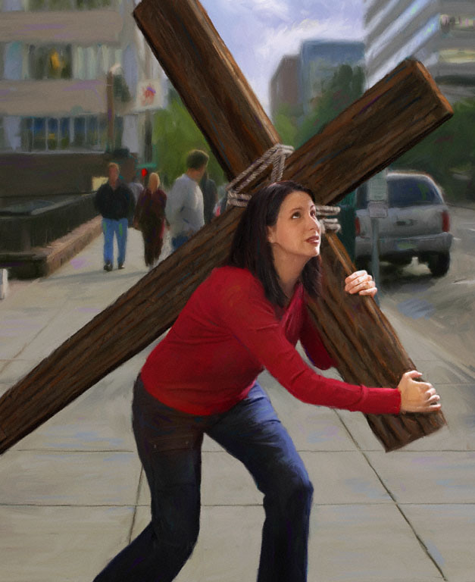
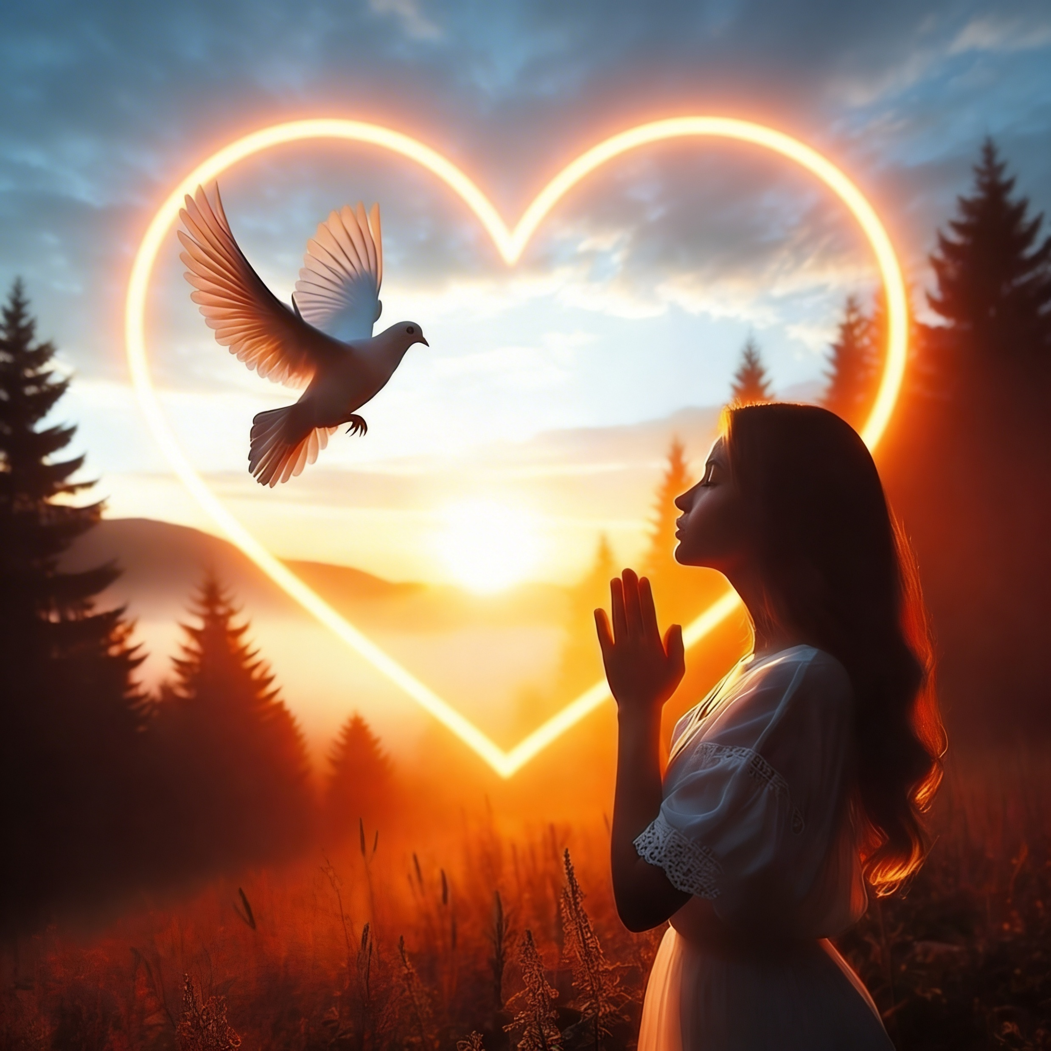
“Bet ne vien par to: mēs teicam sevi laimīgus arī savās ciešanās, zinādami, ka ciešanas rada izturību, izturība - pastāvību, pastāvība - cerību, bet cerība nepamet kaunā, jo mūsu sirdīs izlieta Dieva mīlestība ar Svēto Garu, kas mums dots” (Romiešiem 5:3-5)

Slide 12
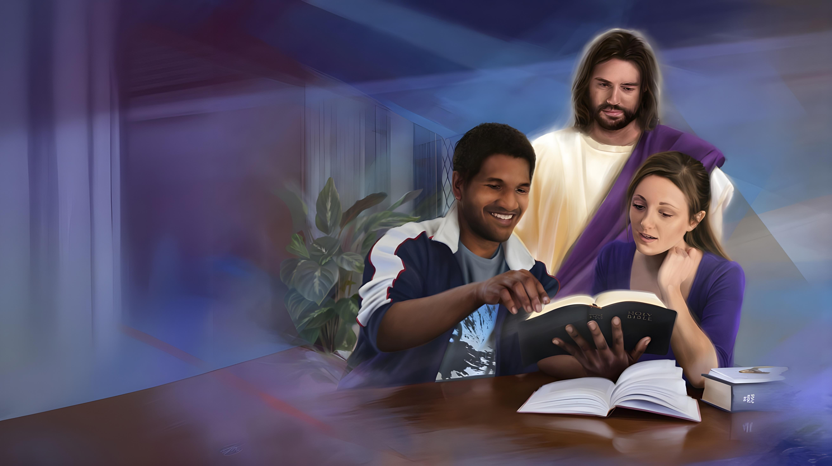
“Dievs Tas Kungs man ir devis gudru mēli, ka es ar savu uzrunu protu stiprināt nogurušos; Viņš uzmodina mani ik rītu, Viņš ierosina manas ausis, lai es uzmanīgi klausītos kā māceklis”
(Jesaja 50:4)

Slide 13
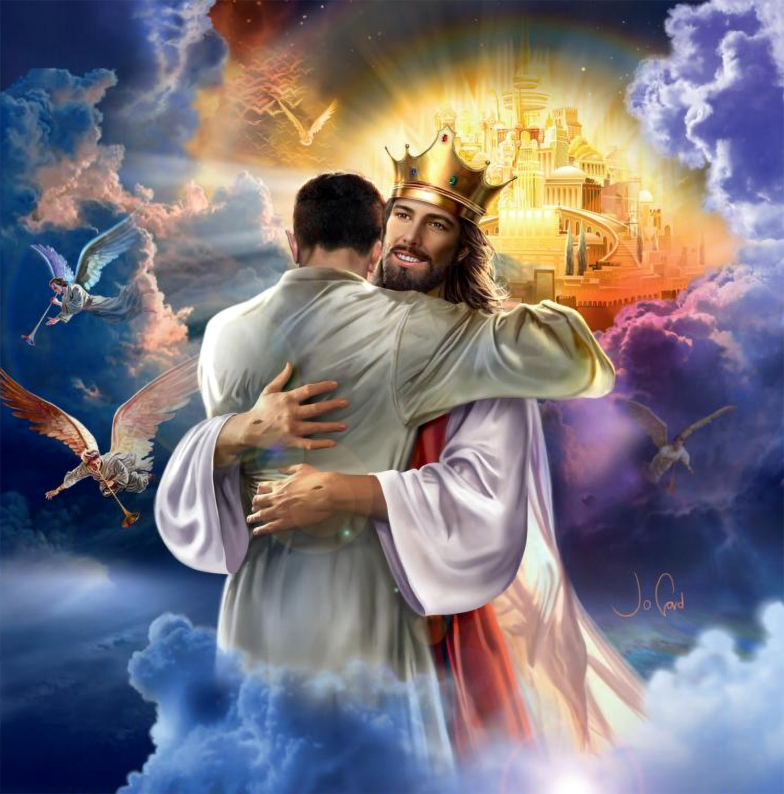

“Mīļie, tagad mēs esam Dieva bērni, un vēl nav atklājies, kas mēs būsim. Mēs zinām, ka, kad tas atklāsies, mēs būsim Viņam līdzīgi, jo mēs redzēsim Viņu, kāds Viņš ir”
(1. Jāņa 3:2)

